Slide 1
数字孪生技术与工程实践 第2章 数字孪生相关技术和一般架构

Slide 2
引言
数字孪生技术，是从数字模型、数字样机的相关技术发展而来；而对于生产系统的数字孪生，又和虚拟制造这一技术相关。
数字孪生不是全新的技术，它具有建模仿真、虚拟制造、数字样机等技术的特征，并在这些技术的基础上进行了发展。
数字孪生不是一种单一的技术，而是一系列技术的综合应用。数字孪生为这些技术在智能制造、智能建造和智慧城市等领域的应用提供了全新的、具体的场景，带动了相关技术的进一步发展。

Slide 3
目录
2.1 数字孪生的技术基础
2.2 数字孪生推动力——新兴信息技术
2.3 数字孪生系统的一般架构

Slide 4
2.1 数字孪生的技术基础

Slide 5
数字孪生的技术基础
数字孪生的技术基础，是指在数字孪生这一概念出现之前，就已经广泛研究和应用的技术。这些技术的发展促使“数字孪生”这一概念的产生，同时，数字孪生技术的出现和发展也会对这些技术产生新的发展需求。
这些技术主要包括建模仿真技术、虚拟制造技术和数字样机技术。

Slide 6
数字孪生的技术基础——建模仿真技术：模型
模型是对现实系统有关结构信息和行为的某种形式的描述，是对系统的特征与变化规律的一种定量抽象，是人们认识事物的一种手段或工具。模型大致可以分为三类：
（1）物理模型：指不以人的意志为转移的客观存在的实体，如：飞行器研制中的飞行模型；船舶制造中的船舶模型等。
（2）形式化模型：用某种规范表述方法构建的、对客观事物或过程的一种表达。形式化模型实现了一种客观世界的抽象，便于分析和研究。例如，数学模型，是从一定的功能或结构上进行抽象，用数学的方法来再现原型的功能或结构特征。
（3）仿真模型：指根据系统的形式化模型，用仿真语言转化为计算机可以实施的模型。
模型的构建，一般都会有一套规范的建模体系，包括模型描述语言、模型描述方法、模型构建方法等。数学就是一种表达客观世界最常用的建模语言。在软件工程里面常用的统一建模语言（UML）也是一种通用的建模体系，支持面向对象的建模方法。

Slide 7
数字孪生的技术基础——建模仿真技术：数字制造模型
在制造行业，数字制造模型是数字制造全生命周期中的一个不可缺少的工具。数字制造全生命周期包括数据处理、数字传输、执行控制、事务管理和决策支持等，它是由一系列有序的模型构成的，这些有序模型通常为：功能模型、信息模型、数据模型、控制模型和决策模型，有序通常指这些模型分别是在数字制造的不同生命周期阶段上建立的。
数字制造模型有多种分类方式。从形式上分，有全局结构模型（如制造系统体系结构）、局部结构模型（如FMS模型）、产品结构模型和生产计划调度模型等；从方法上分，有数学解析模型（如状态空间模型）、图示概念模型（如IDEF模型）及图示——解析混合模型（如Petri网模型）等；从功能上分，有结构描述模型、系统分析模型、系统设计实施模型和系统运行管理模型等

Slide 8
数字孪生的技术基础——建模仿真技术：数字制造模型的主要对象
在数字制造中，需要用模型加以描述的对象包括：
（1）产品：产品的生命周期需要采用各种产品模型和过程模型来描述；
（2）资源：机器设备、资金、各种物料、人、计算设备、各种应用软件等制造系统中的资源，需要用相应模型描述；
（3）信息：对数字制造全过程的信息的采集、处理和运用，需要建立适当的信息模型；
（4）组织和决策：将数字制造的组织和决策过程模型化是实现优化决策的重要途径；
（5）生产过程：将生产过程模型化是实现制造系统生产、调度过程优化的前提。

Slide 9
数字孪生的技术基础——建模仿真技术：仿真
在对一个已经存在或尚不存在但正在开发的系统进行研究的过程中，为了了解系统的内在特性，必须进行一定的试验，由于系统不存在或其他一些原因，无法在原系统上直接进行实验，只能设法构造既能反映系统特征又能符合系统实验要求的系统模型，并在该系统模型上进行实验，以达到了解或设计系统的目的，于是，仿真技术就产生了。
模拟（Simulation）即选取一个物理的或抽象的系统的某些行为特征，用另一系统来表示它们的过程。
仿真（Emulation）即用另一数据处理系统，主要是用硬件来全部或部分地模仿某一数据处理系统，使得模仿的系统能像被模仿的系统一样接收同样的数据、执行同样的程序，获得同样的结果。
习惯上的“计算机仿真”应该是“计算机模拟”。在不引起歧义的情况下，本书用习惯用语“仿真”来表述上述的“模拟”和“仿真”的概念。
仿真就是建立系统的模型（数学模型、物理模型或数学—物理效应模型），并在模型上进行实验。
仿真是建立在控制理论、相似理论、信息处理技术和计算技术等理论基础之上的，以计算机和其它专用物理效应设备为工具，利用系统模型对真实或假想的系统进行实验，并借助于专家经验知识、统计数据和资料对实验结果进行分析研究并做出决策的一门综合性和实验性的学科。

Slide 10
数字孪生的技术基础——建模仿真技术：仿真模型
建模与仿真是指构造现实世界实际系统的模型和在计算机上进行仿真的复杂活动，它主要包括实际系统、模型和计算机三个基本部分，同时考虑三个基本部分之间的关系，即建模关系和仿真关系。
建模关系是通过对实际系统观测和检测，在忽略次要因素及不可监测变量的基础上，用规范表述方法（如数学的方法）进行描述，从而获得实际系统的简化近似模型。
仿真关系主要研究计算机程序的实现与模型之间的关系，其程序能为计算机所接受并在计算机上运行。
仿真研究就是把构建好的形式化模型（如数学模型）放在计算机上运行求解。
数学模型是人类用数学语言描述客观事物的一种表达，它不能直接在计算机上进行运算。
需要把数学模型转换成计算机可以理解的模型，即按照计算机语言和计算机运算的特点（或者说按照一定的算法）进行重新构造模型，这个过程被称为仿真建模。
根据仿真模型利用计算机语言编写程序了，再把编写好的程序在计算机上运算求解，并用数字或图形等方式表示计算结果，这就是计算机仿真的基本过程。

Slide 11
数字孪生的技术基础——建模仿真技术：建模和仿真的一般过程
建模与仿真分别代表了两个不同的过程，建模是指根据被仿真的对象或系统的结构构成要素、运动规律、约束条件和物理特性等，建立其形式化模型的过程，仿真则是利用计算机建立、校验、运行实际系统的模型，以得到模型的行为特征，从而分析研究该系统的过程。
整个过程有两个抽象和转换的过程：
其一是从物理系统到形式化模型（如数学模型），这个是物理空间到信息空间的一个抽象
其二是形式化模型（如数学模型）到计算机仿真模型的转换，这个过程是为了保障仿真能顺利开展

Slide 12
数字孪生的技术基础——建模仿真技术：建模仿真方法
在选择建模方法时，应该考虑被讨论的系统的特征，以及所要跟踪问题的性质。常用的仿真建模方法包括静态／动态建模方法、连续／离散建模、随机／确定性建模方法以及面向对象和多智能体仿真建模方法。
每一种建模方法都适用于其特定的抽象层级范围。系统动力学建模适合较高的抽象层级， 其在决策建模中已经得到了典型应用；离散事件建模支持中层和偏下层的抽象层级；基于智能体建模适合于多抽象层级的模型，既可以实现较低抽样层级的物理对象细节建模，也可以实现公司和政府等较高抽象层级的建模。
仿真建模方法的选择要基于所需模拟的系统和建模的目标来决定。
制造系统各个层次对应的仿真建模应用

Slide 13
数字孪生的技术基础——虚拟制造技术
虚拟制造技术（Virtual Manufacturing Technology，VMT）是以虚拟现实和仿真技术为基础，对产品的设计、生产过程统一建模，在计算机上实现产品全生命周期的模拟仿真，从设计、加工和装配、检验、使用到回收，无需进行物理样品的制造，从产品的设计阶段开始就能够模拟出产品性能和制造流程，通过该种方式来优化产品的设计质量和制造流程，优化生产管理和资源规划，最小化产品的开发周期以及开发成本，最优化制造产品的设计质量，最高化企业的生产效率，从而形成企业强大的市场竞争力。
虚拟制造的特点有：
（1）模型化：虚拟制造以模型为核心，本质上还是属于仿真技术，离不开对模型的依赖，涉及到的模型有产品模型、过程模型、活动模型和资源模型；
（2）集成化：虚拟制造以模型信息集成为根本，虚拟制造对单项仿真技术的依赖决定了它所面临的是众多的适应各单项仿真技术的异构模型，如何合理地集成这些模型就成为虚拟制造成功的基础；
（3）拟实化：虚拟制造以拟实仿真为特色，主要指仿真结果的高可信度，以及人与这个虚拟制造环境交互的自然化。虚拟现实（Virtual Reality，VR）技术是改善人机交互自然化的普遍认可的途径。

Slide 14
数字孪生的技术基础——虚拟制造技术：虚拟制造的分类
根据虚拟制造所涉及的工程活动类型不同，虚拟制造分成三类，即以设计为核心的虚拟制造（Design-centered VM）、以生产为核心的虚拟制造（Production-centered VM）和以控制为核心的虚拟制造（Control-centered VM）。这种划分结果也反映了虚拟制造的功能结构。
设计性虚拟制造：把制造信息引入到产品设计全过程，强调以统一制造信息模型为基础，对数字化产品模型进行仿真、分析与优化，从而在设计阶段就可以对所设计的零件甚至整机进行可制造性分析，包括加工工艺分析、铸造热力学分析、运动学分析、动力学分析、可装配性分析等。为用户提供全部制造过程所需要的设计信息和制造信息以及相应的修改功能，并向用户提出产品设计修改建议。
生产性虚拟制造：在生产过程模型中融入仿真技术，是在企业资源（如设备、人力、原材料等） 的约束条件下，实现制造方案的快速评价以及加工过程和生产过程的优化。它对产品的可生产性进行分析与评价，对制造资源和环境进行优化组合，通过提供精确的生产成本信息对生产计划与调度进行合理化决策。它贯穿于产品制造的全过程，包括与产品有关的工艺、夹具、设备、计划以及企业等。
控制性虚拟制造：为了实现虚拟制造的组织、调度与控制策略的优化以及人工现实环境下虚拟制造过程中的人机智能交互与协同，需要对全系统的控制模型及现实加工过程进行仿真，这就是以控制为中心的虚拟制造。

Slide 15
数字孪生的技术基础——数字样机技术
数字样机（Digital mock-up，DMU）技术兴起于20世纪90年代。数字样机技术是以CAD/CAE/DFx（Design for X，是一种面向产品生命周期的设计理念，其中“X”代表产品生命周期中某一环节，如装配、安装、维护等）技术为基础，以机械系统运动学、动力学和控制理论为核心，融合计算机图形技术、仿真技术以及虚拟现实技术，将多学科的产品设计开发和分析过程集中到一起，使产品的设计者、制造者和使用者在产品设计研制的早期就可以直观形象地对产品数字原型进行设计优化、性能测试、制造仿真和使用仿真，为产品的研发提供了全新的数字化设计方法。
数字化样机技术从设计及制造的角度出发，借助于计算机技术对产品的各项参数进行设计、分析、仿真与优化，达到替代或精简物理样机的目的。

Slide 16
数字孪生的技术基础——数字样机技术：相关技术
几何形体的计算机辅助设计（CAD）技术。用于机械系统的几何建模，或者用来展现机械系统的仿真分析结果。
计算机辅助工程（CAE）技术，主要是有限元分析（FEA）技术。
模拟各种工况的软件编程技术。
控制系统设计与分析技术。
优化分析技术。

Slide 17
数字孪生的技术基础——数字样机技术：数字样机的分类
按照实现功能的不同可分为结构数字样机、功能数字样机和结构与功能综合数字样机。
结构虚拟样机主要用来评价产品的外观、形状和装配。新产品设计首先表现出来的就是产品的外观形状是否满意，其次，零部件能否按要求顺利安装，能否满足配合要求，这些都是在产品的虚拟样机中得到检验和评价的。
功能虚拟样机主要用于验证产品的工作原理，如机构运动学仿真和动力学仿真。新产品在满足了外观形状的要求以后，就要检验产品整体上是否符合基于物理学的功能原理。这一过程往往要求能实时仿真，但基于物理学功能分析，计算量很大，与实时性要求经常冲突。

Slide 18
数字孪生的技术基础——数字样机技术：特点
（1）真实性：真实性是数字样机最本质的属性。采用数字样机的根本目的是取代或者精简物理样机。因此数字样机应是“具有一定的原型产品或系统真实功能并能够与物理原型相媲美的计算机仿真模型”，可以在几何、物理与行为各个方面逼近物理样机。
①几何真实性。数字样机具有和实际产品相同的几何结构与几何尺寸，相同的颜色、材质与纹理，使得设计者能真实地感知产品的几何属性。
②物理真实性。数字样机具有和实际产品相同或相近的运动学与动力学属性。能够在虚拟环境中模拟零件间的相互作用。
③行为真实性。在外部环境的激励下，数字样机能够做出与实际产品相同或相近的行为响应。
（2）面向产品全生命周期：数字化样机技术是对物理产品全方位的计算机仿真技术，而传统的工程仿真只是对产品某方面进行测试，以获得产品在该方面的性能。数字样机是由分布的、不同工具开发的甚至是异构子模型所组成的模型联合体，包括产品的CAD模型、外观表示模型、功能和性能仿真模型、各种分析模型（可制造性、可装配性等）、使用模型、维护模型和环境模型。
（3）多领域多学科：复杂产品设计往往会涉及机械、控制、电子、液压、气动等多个不同的领域。要想对这些复杂产品进行完整、准确的仿真分析，必须将多个不同的学科领域的子系统作为一个整体进行仿真分析，使得数字样机能够满足设计者对产品进行功能验证与性能分析的要求。

Slide 19

数字孪生的技术基础——数字样机技术
数字样机和CAE有什么区别？
CAE等建模分析一般是面向零件、部件级的，面向单一领域
而数字样机是针对产品“整体”的分析，是多领域、多物理场的综合分析。

Slide 20
2.2 数字孪生推动力——新兴信息技术

Slide 21
数字孪生推动力——新兴信息技术
在数字孪生概念前后出现和发展的新兴信息技术，推动了数字孪生的实现，进一步丰富了数字孪生的内涵。数字孪生概念的提出以及实施，为这些技术的应用提供了一个新的场景和需求，提出了新的要求，也带动了这些技术的发展。
这里主要介绍：
信息物理系统（CPS）
工业互联网与工业互联网平台
大数据
云计算
3R：VR/AR/MR
数字主线

Slide 22
数字孪生推动力——信息物理系统
信息物理系统（Cyber Physical System，CPS），也有人称为信息物理融合系统，最早是美国科学家相当于物联网的一种表述。它与物联网相比，最显著的特点是强调物理过程与信息间的反馈。
2008年美国加利福利亚大学的Lee.E在其技术报告《信息物理系统：设计挑战》中指出：信息物理系统是计算和物理过程的整合集成。嵌入式计算机和网络对物理过程进行监测和控制，通常系统具有物理过程影响计算、计算也影响物理过程的反馈回路。
从自动化技术的观点看，CPS是一种工程系统，由一个嵌入在物体中的计算和通信的内核，以及物理环境中的结构所监测和控制。（Karl Henrik Johansson，2011）

Slide 23
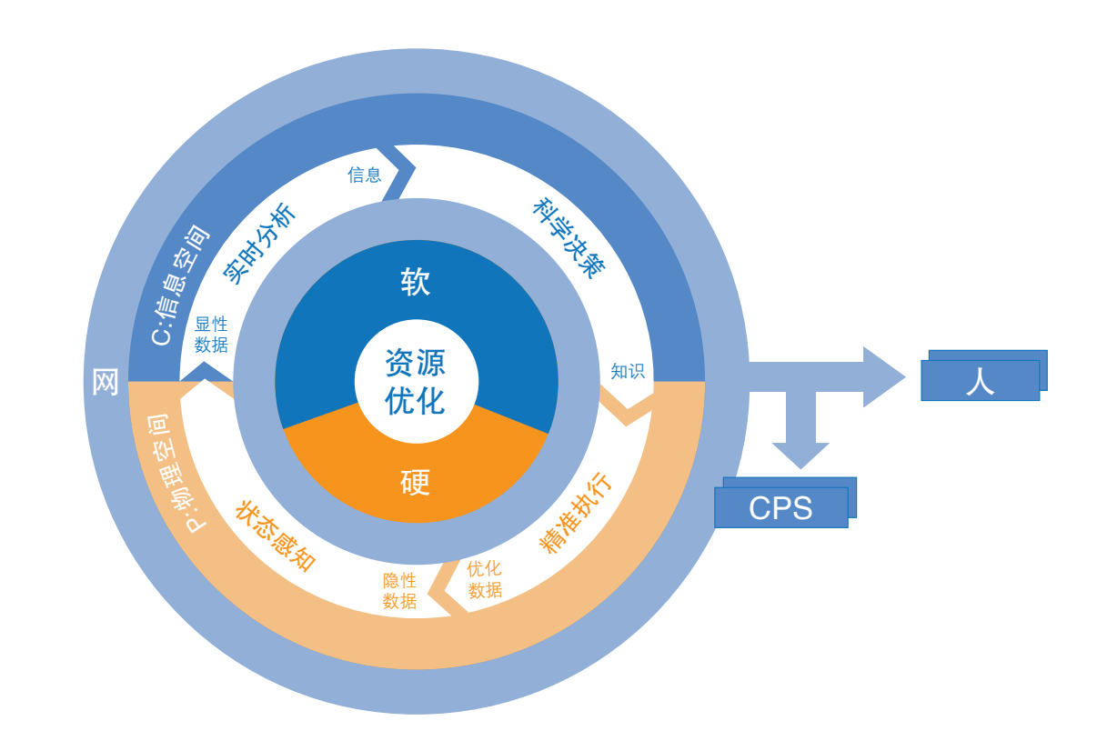
数字孪生推动力——信息物理系统：系统特点
信息物理系统的本质是构建一套信息空间与物理空间之间基于数据自动流动闭环赋能体系，通过状态感知、实时分析、科学决策、精准执行，解决实际应用服务过程中的复杂性和不确定性问题，提高资源配置效率，实现资源优化
CPS的四大核心技术要素分为“一硬”（感知和自动控制）、“一软”（工业软件）、“一网”（工业网络）、“一平台”（工业云和智能服务平台）。其中感知和自动控制是CPS实现的硬件支撑；工业软件固化了CPS计算和数据流程的规则，是CPS的核心；工业网络是互联互通和数据传输的网络载体；工业云和智能服务平台是CPS数据汇聚和支撑上层解决方案的基础，对外提供资源控制和能力服务。
——《信息物理系统白皮书(2017)》

Slide 24
数字孪生推动力——信息物理系统：数据闭环（1）
状态感知。 是对外界状态的数据获取。
状态感知通过传感器、物联网等一些数据采集技术，将这些蕴含在物理实体背后的数据不断的传递到信息空间，使得数据不断“可见”，变为显性数据。
状态感知是对数据的初级采集加工，是一次数据自动流动闭环的起点，也是数据自动流动的源动力
实时分析。 是对显性数据的进一步理解。
是将感知的数据转化成认知的信息的过程，是对原始数据赋予意义的过程，也是发现物理实体状态在时空域和逻辑域的内在因果性或关联性关系的过程。
利用数据挖掘、机器学习、聚类分析等数据处理分析技术对数据进一步分析估计使得数据不断“透明”，将显性化的数据进一步转化为直观可理解的信息。

Slide 25
数字孪生推动力——信息物理系统：数据闭环（2）
科学决策。 是对信息的综合处理。
决策是根据积累的经验、对现实的评估和对未来的预测，为了达到明确的目的，在一定的条件约束下，所做的最优决定。
分析决策并最终形成最优策略是CPS的核心关键环节。这个环节不一定在系统最初投入运行时就能产生效果，往往在系统运行一段时间之后逐渐形成一定范围内的知识。
对信息的进一步分析与判断，使得信息真正的转变成知识，并且不断地迭代优化形成系统运行、产品状态、企业发展所需的知识库
精准执行。 是对决策的精准物理实现。
在信息空间分析并形成的决策最终将会作用到物理空间，而物理空间的实体设备只能以数据的形式接受信息空间的决策。
执行的本质是将信息空间产生的决策转换成物理实体可以执行的命令，进行物理层面的实现。输出更为优化的数据，使得物理空间设备运行的更加可靠，资源调度更加合理，实现企业高效运营，各环节智能协同效果逐步优化

Slide 26
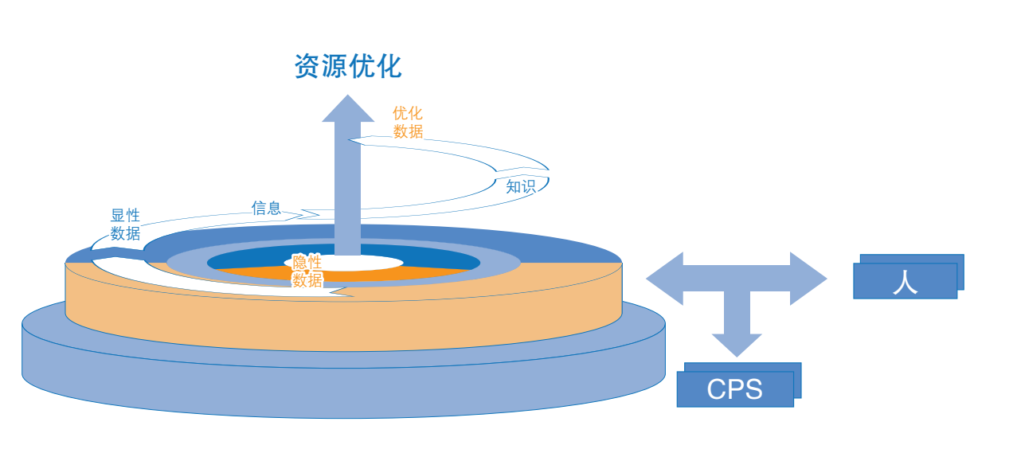
数字孪生推动力——信息物理系统：螺旋上升
数据在自动流动的过程中逐步由隐性数据转化为显性数据
显性数据分析处理成为信息，信息最终通过综合决策判断转化为有效的知识并固化在CPS中，同时产生的决策通过控制系统转化为优化的数据作用到物理空间，使得物理空间的物理实体朝向资源配置更为优化的方向发展。
从这一层面来看，数据自动流动应是以资源优化为最终目标“螺旋式”上升的过程。
——《信息物理系统白皮书(2017)》

Slide 27
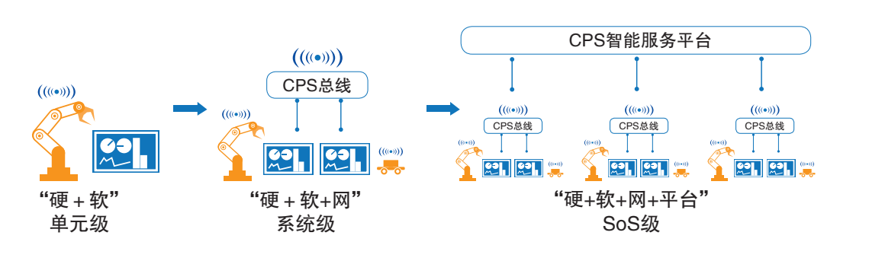
数字孪生推动力——信息物理系统： CPS单元、系统和体系
CPS具有层次性，一个智能部件、一台智能设备、一条智能产线、一个智能工厂都可以成为CPS。同时CPS还具有系统性，一个工厂可能涵盖多条产线，一条产线也会由多台设备组成，因此可将CPS层次划分为单元级、系统级、体系级（System of Systems，SoS级）三个层次。
CPS概念是随“工业4.0”而为广大用户重视，但是CPS的概念不只是在制造领域，建筑、城市都可以看做是一个CPS系统或者CPS体系。
——《信息物理系统白皮书(2017)》

Slide 28
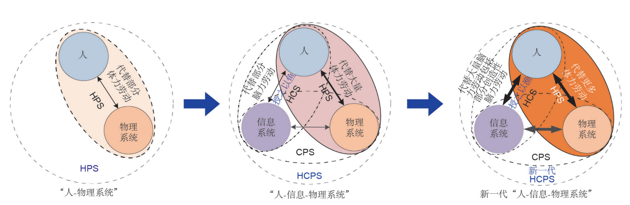
数字孪生推动力——信息物理系统： HCPS
2018年，中国工程院周济、李培根等院士发表了《走向新一代智能制造》，里面除了提出了“数字化—网络化—智能化”这一智能制造范式外，还提出了“人—信息—物理系统”（Human CPS，HCPS）的概念
传统制造系统包含人和物理系统两大部分，是完全通过人对机器的操作控制去完成各种工作任务的系统，是一种“人—物理系统（HPS）”。信息系统（cyber system）的引入使得制造系统同时增加了“人—信息系统”（human-cyber systems， HCS）和“信息—物理系统”（cyber-physical systems， CPS），并形成了HCPS。新一代人工智能技术的发展形成了新一代“人—信息—物理系统”

Slide 29
数字孪生推动力——信息物理系统： CPS和数字孪生的关系
CPS和数字孪生都体现了泛在连接、虚实映射，因此，两个概念有一定的联系。
CPS更多地可以看做是一个理念，而数字孪生是一种技术实现。从广义上说，数字孪生系统可以看成是一个CPS的系统或CPS体系（SoS），体现了物理对象和信息空间虚拟模型之间的互动。
CPS是一个系统的整体理念，它着重于控制。
CPS的状态感知、实时分析、科学决策、精准执行是一个单元或一个系统的完整功能，缺一不可。如果物理对象离开了信息空间对象的控制，可能就不能运行，不能实现全部功能。
数字孪生侧重于信息空间的数字孪生体，通过数字孪生体的运作来更好地帮助物理系统的运行。
从某种意义上说，如果没有数字孪生体的支持，物理系统也可以运行，实现部分甚至全部的功能。以航天器的物理孪生来类比，地面上的孪生体如果发生故障不能运行，不会影响到太空中航天器的功能。从这个意义上说，数字孪生系统的“整体性”没有CPS这个概念那么严格。
CPS概念及其实现能促进数字孪生系统的建设。
从目前很多智能系统来说，其本身就是一个CPS单元或CPS系统，例如，数控机床、智能机器人等CPS单元，智能车间、智能交通系统等CPS系统，这些单元和系统都体现了信息空间和物理系统之间的互动，其数据、控制和管理模型等都存在于信息空间，为进一步构建数字孪生体实现数字孪生系统打下了坚实基础。
数字孪生系统也可以看做是CPS理念的一个具体应用实现。

Slide 30
数字孪生推动力——工业互联网
工业互联网是互联网和新一代信息技术在工业全领域、全价值链、全产业链中的融合集成应用，是工业数字化、网络化、智能化发展的关键综合信息基础设施。工业互联网的本质是实现设备、控制系统、信息系统、人、产品之间的网络互联，通过工业大数据的深度感知和计算分析，实现整个工厂的智能决策和实时动态优化。
GE公司于2013年6月提出了工业互联网战略，随后于2014年3月联合AT&T、思科（Cisco）、通用电气（GE）、IBM和英特尔（Intel）等公司发起了美国工业互联网联盟（IIC），IIRA（Industrial Internet Reference Architecture）是IIC发布的工业互联网参考架构
2016年，针对我国工业互联网技术的迫切发展，国内的工业互联网产业联盟（Alliance of Industrial Internet，AII）在参考美国IIRA、德国RAMI4.0以及日本“工业价值链参考架构”（IVRA，Industrial Value ChainReference Architecture）的基础下，提出了以网络、数据和安全为主要功能体系的工业互联网体系架构1.0

Slide 31
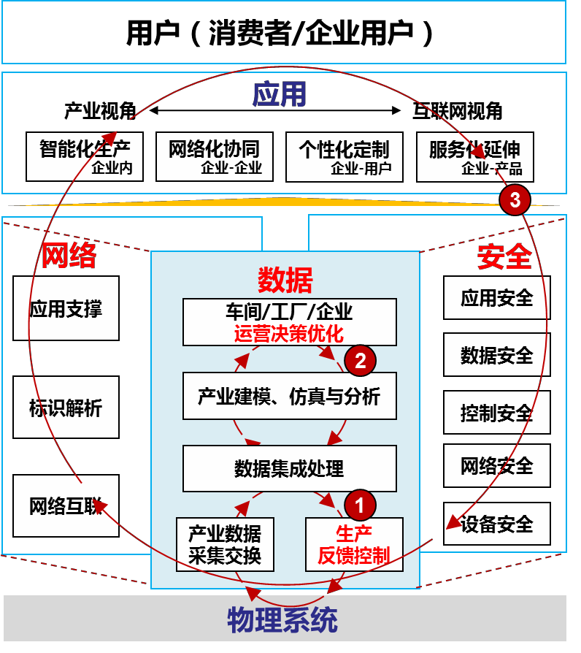
数字孪生推动力——工业互联网：工业互联网体系架构1.0
工业互联网的核心是基于全面互联而形成数据驱动的智能，网络、数据、安全是工业和互联网两个视角的共性基础和支撑
网络是基础，数据是驱动，安全是保障
三类企业主体：工业制造企业、工业服务企业和互联网企业
七类互联主体：在制品、智能机器、工厂控制系统、工厂云平台（及管理软件）、智能产品、工业互联网应用
八种互联类型：七类互联主体之间复杂多样的互联关系，成为连接设计能力、生产能力、商业能力以及用户服务的复杂网络系统
三大优化闭环:①面向机器设备运行优化的闭环、②面向生产运营优化的闭环以及面向企业协同、③用户交互与产品服务优化的闭环

Slide 32
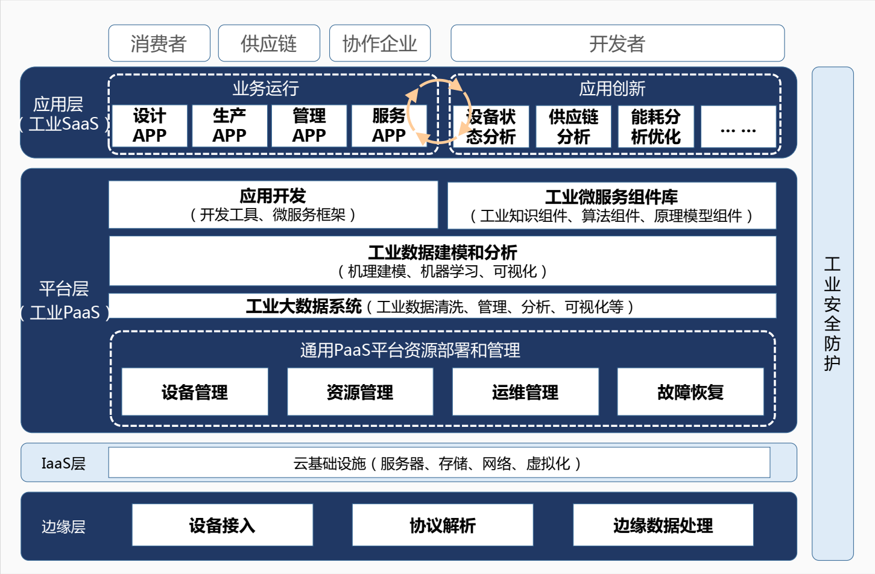
数字孪生推动力——工业互联网平台
工业互联网平台本质上是一个工业云平台，基于工业互联网应用需求，搭建起采集、存储、分析和应用工业数据的生产服务体系，保障生产资源的全面连接、按需供给和智能调度，实现工业生产过程的技术积累和应用创新。
作为工业互联网“网络、平台和安全”三大要素之一，工业互联网平台是工业全要素链接的枢纽，是工业资源配置的核心。
工业互联网产业联盟（AII）给出的工业互联网平台参考架构

Slide 33
数字孪生推动力——工业互联网平台
泛在连接、云化服务、知识积累、应用创新是辨识工业互联网平台的四大特征。
泛在连接让平台具备对设备、软件、人员等各类生产要素数据的全面采集能力。
云化服务，实现基于云计算架构的海量数据存储、管理和计算。
通过平台上的知识积累，能够提供基于工业知识机理的数据分析能力，并实现知识的固化、积累和复用。
平台应用目标是应用创新，能够调用平台功能及资源，提供开放的工业 APP 开发环境，实现工业 APP 创新应用。
在制造行业，工业互联网平台是新型制造系统的数字化神经中枢，在制造企业转型中发挥核心支撑作用。

Slide 34
数字孪生推动力——工业互联网、工业互联网平台与数字孪生
实现基于数字孪生的智能系统的基础是数据的交互共融。工业互联网技术通过物联网、现场总线与工业以太网、互联网等技术来实现万物互连，并通过边缘计算有效地解决物理实体数据传输的实时性和可靠性。
物理实体通过传感层将数据通过网络层传递到应用层进行数据处理，最后传递到虚拟模型中。同样在虚拟模型中的仿真结果也逆向反馈到物理实体，通过网络层中数据快速传递能力、结合计算机的强大计算能力，最后实现了物理实体和虚拟模型的实时同步。
此外，工业互联网的“万物互联”不仅注重物理实体的互联互通，也包括物理—信息空间的深度融合，这与数字孪生系统的虚实融合相契合，即数字孪生系统最终功能的实现依赖于工业互联网支持下构建的数据平台，并进一步促进工业互联网的应用与推广。
工业互联网平台是数字孪生系统实施的基础平台。数字孪生系统涉及大量的模型和数据的管理与处理，包括模型训练、数据处理、模型和数据的分发等工作，都需要工业互联网平台来提供支

Slide 35
数字孪生推动力——大数据
大数据是信息技术高度发展的产物，互联网、物联网、移动计算等信息技术的不断发展和深入应用，产生了海量的数据。2013年，维克托·尔耶·舍恩伯格在《大数据时代:生活、工作与思维的大变革》一书中指出，大数据带来的信息风暴正在变革我们的生活、工作和思维，大数据开启了一次重大的时代转型。
研究机构Gartner给出了这样的定义：“大数据”是需要新处理模式才能具有更强的决策力、洞察发现力和流程优化能力来适应海量、高增长率和多样化的信息资产。
大数据具有4个典型的特征：Volume（数据量大），Velocity（速度快），Variety（数据种类繁多），Value（数据价值大）：
第一，数据体量巨大，所需要处理的数据从Petabyte级别到Exabyte级别，甚至是Zettabyte级别；
第二，数据增长速度快，对数据处理速度也要求快。当今社会，每时每刻都有大量数据被获取和存储。同时，只有快速处理才能有效利用其价值；
第三，数据类型繁多，包括文字、 图像、 视频、 地理位置信息等，涵盖结构化、半结构化和非结构化数据；
第四，价值密度较低，但商用价值大。表面上看很多数据没有价值，但是通过大量数据的整合处理，可以挖掘出整体蕴藏着的巨大价值。

Slide 36
数字孪生推动力——大数据：工业大数据
大量工业设备在其运行过程中，通过传感器、控制器等采集和处理了大量的数据。这些数据被有效地存储起来，形成了工业大数据。工业大数据作为对工业相关要素的数字化描述和在信息空间的映像，也符合大数据的4V特征，相对于其他类型大数据，工业大数据还具有反映工业逻辑的多模态、强关联、高吞吐量等新特征。
多模态是指工业大数据反映工业系统多方面特征及其各方面要素，涉及工业领域中“光、机、电、液、气”等多学科、多专业信息化软件产生的不同种类的结构化和非结构化数据。
强关联反映的是工业的系统性及其复杂动态关系，包括两个方面，一个是工业系统加工处理对象和工业系统本身的关联，一个产品在加工过程会和工业系统发生关联，而由于产品组成复杂，组成产品的零件、部件和组件会和多个生产系统关联；另外一方面是指工业大数据会有明显的时效性，有时间序列关联，通过时间戳把多个传感器、多维度的感知数据关联起来，综合反应工业系统的状态。
高吞吐量即工业传感器要求瞬时写入超大规模数据。工业大数据来自传感器和工业软件，要满足实时感知，其监控频率高，会高速产生大量的数据。

Slide 37
数字孪生推动力——大数据：大数据与数字孪生
数字孪生的特点是“模型+数据”，其区别于传统的仿真或者数字样机，就在于结合模型，数字孪生体能利用大数据处理技术，有效对物理实体运行所产生的大数据进行分析处理和治理。大数据采集和处理是数字孪生体能同步反映物理实体的基本要求。另外，数字孪生体能进行仿真和预测，需要对孪生体运行环境进行同步建模，这也需要采集物理实体运行过程的环境数据，利用大数据技术来构建虚拟环境，提高模型运行的真实性。
数字孪生应用中的监控、分析和预测功能，也离不开大数据分析和处理技术。

Slide 38
数字孪生推动力——云计算
云计算，是一种将计算资源变成按需可用的公共资源的计算模式。
美国国家标准与技术学院对云计算的定义是：云计算是一种能够通过网络以便利的、按需付费的方式获取计算资源（包括网络、服务器、存储、应用和服务）并提高其可用性的模式，这些资源来自一个共享的、可配置的资源池，并能以最省力和无人干预的方式获取和释放。
云计算服务分成基础设施即服务（Iaas）、平台即服务（Paas）和软件即服务（Saas）三类。
基础设施即服务（Infrastructure as a service，IaaS），就是将计算资源、存储资源、网络资源等计算机基础资源作为一种虚拟化资源，供用户按需使用。
平台即服务（Plantform as a service，PaaS），是将平台资源作为可以订购的服务资源，供用户使用。
软件即服务（Software as a service， SaaS）将软件作为一种可以订阅的服务提供给用户。

Slide 39
数字孪生推动力——云计算：云计算与数字孪生
基于数字孪生的智能系统中存在着海量、大规模、多源异构的基础静态数据、动态实时运行数据、服务系统产生的优化数据、历史可追溯/可回放数据等，对系统的算力提出了较高的要求，简单地通过堆叠系统硬件来实现算力的扩展往往不能满足实际的性能需求。
云计算是基于互联网的分布式计算、并行计算、网格计算等的进一步发展，由于其合理高效且易于大范围部署、可大批量处理等优势，而逐渐运用在数字孪生的各个场景中。此外，基于云计算提供的云服务能实现数据的集中化处理、存储与共享，便于数字孪生系统中的上下游供应商的高效协同合作，实现系统数据的全方位透明化管理。
云平台也是开展数字孪生应用的基础平台。

Slide 40
数字孪生推动力——3R（VR/AR/MR）：VR
“虚拟现实”（virtual reality，简称VR）是1989年美国的J．Lanier（后来曾是专做VR产品的VPL公司董事长）提出的，所谓“虚拟现实”，是用计算机技术来生成一个逼真的三维视觉、听觉、触觉或嗅觉等感觉世界，让用户可以从自己的视点出发，利用自然的技能和某些设备对这一生成的虚拟世界客体进行浏览和交互考察。
国内也有人译为“灵境”、“幻真”等，国外与虚拟现实同类的术语，还有虚拟环境、人工现实、“元宇宙”等。

Slide 41
数字孪生推动力——3R（VR/AR/MR）：VR的特征
多感知性(Multi-Sensory)
所谓多感知是指除了一般计算机技术所具有的视觉感知之外，还有听觉感知、力觉感知、触觉感知、运动感知，甚至包括味觉感知、嗅觉感知等。理想的虚拟现实技术应该具有一切人所具有的感知功能。由于相关技术，特别是传感技术的限制，目前虚拟现实技术所具有的感知功能仅限于视觉、听觉、力觉、触觉、运动等几种。
沉浸感(Immersion)Immersion
又称临场感，指用户感到作为主角存在于模拟环境中的真实程度。理想的模拟环境应该使用户难以分辨真假，使用户全身心地投入到计算机创建的三维虚拟环境中，该环境中的一切看上去是真的，听上去是真的，动起来是真的，甚至闻起来、尝起来等一切感觉都是真的，如同在现实世界中的感觉一样。
交互性(Interactivity)
指用户对模拟环境内物体的可操作程度和从环境得到反馈的自然程度(包括实时性)。例如，用户可以用手去直接抓取模拟环境中虚拟的物体，这时有手握着东西的感觉，并可以感觉物体的重量，视野中被抓的物体也能立刻随着手的移动而移动。
构想性(Imagination)
强调虚拟现实技术应具有广阔的可想像空间，可拓宽人类认知范围，不仅可再现真实存在的环境，也可以随意构想客观不存在的甚至是不可能发生的环境。

Slide 42
数字孪生推动力——3R（VR/AR/MR）：AR
增强现实技术（Augmented Reality，AR）能有效地将虚拟场景和现实世界中的场景融合起来并对现实世界中的场景进行增强，进而将其通过显示器、投影仪、可穿戴头盔等工具呈现给用户，完成物理、虚拟世界的实时交互，有效提升用户的感知和信息交流能力。
增强现实要求真实、虚拟环境实时交互、有机融合，并且能在现实世界中精准呈现虚拟物体，这与数字孪生技术中物理实体与镜像模型互联互通、虚实融合、以虚控实的特点高度契合，因而被广泛应用于数字孪生中。
增强现实的“增强”含义，有三个重要因素：①现实世界与虚拟世界双方信息都可被利用；②上述信息可实时且交互利用；③虚拟信息以三维的形式对应现实世界。

Slide 43
数字孪生推动力——3R（VR/AR/MR）：MR
混合现实（Mixed Reality，MR）是增强现实技术的进一步发展，该技术通过在虚拟环境中引入现实场景信息，在虚拟世界、现实世界和用户之间搭起一个交互反馈的信息回路，以增强用户体验的真实感。MR 的主要特点在于空间扫描定位与实时运行的能力，它可以将虚拟对象合并在真实的空间中，并实现精准定位，从而实现一个虚实融合的可视化环境。
MR 是由数字世界和物理世界融合而成，这两个世界共同定义了称为虚拟连续体频谱的两个极端。
左边定义为物理现实，图右定义为数字现实，在物理世界中叠加图形、视频流或全息影像的体验称为“增强现实”。 遮挡视线以呈现全沉浸式数字体验的体验是“虚拟现实”。 在增强现实和虚拟现实之间实现的体验形成了“混合现实”，通过它可以：
在物理世界中放置一个数字对象（如全息影像），就如同它真实存在一样。
在物理世界中以个人的数字形式（虚拟形象）出现，以在不同的时间点与他人异步协作。
在虚拟现实中，物理边界（如墙壁和家具）以数字形式出现在体验中，帮助用户避开物理障碍物。

Slide 44
数字孪生推动力——3R（VR/AR/MR）：VR/AR/MR的场景
如果一切事物都是虚拟的则属于 虚拟现实（VR）范畴
如果展现出来的虚拟信息只能简单叠加在现实事物上，模型和实景没有交互，模型不能修改实体景象，则属于增强现实（AR）范畴
混合现实（MR）的关键点就是与现实世界进行交互和信息的及时获取，在MR环境中，实时的物体会被“数字化”，实时形成数字空间的模型，这样和原有的数字空间的虚拟模型可以进行交互，并且可以在数字空间中被改变。
下图中，与AR场景相比，MR场景中的工具出现在机械手臂的后面，可以体现出实际场景（机器人）和模型的遮挡功能。

Slide 45
数字孪生推动力——3R（VR/AR/MR）：3R和数字孪生的关系
基于数字孪生的智能系统构建了物理实体的高拟实性虚拟模型，提供了海量逼真的虚拟场景/模型/数据来源、高实时性和可靠的数据传输手段并定义了智能系统的新范式及新应用，VR/AR/MR技术及智能硬件则依靠三维注册技术、虚实融合显示技术与新兴的智能交互技术以全新、超现实、更高层次的可视化呈现形式。
VR/AR/MR技术为用户提供包含视觉、听觉、触觉等多感官的体验，形成真实世界中无法亲身经历的沉浸式体验，便于用户及时、准确、全方位地获取目标系统的基本原理与构造、运转情况、变化趋势等多方位信息，帮助用户更好地进行系统决策，最终以一种启发式的方式以改进系统性能，激发创造灵感，将各类应用往更加智能化、个性化、快速化、灵活化的方向发展。

Slide 46
数字孪生推动力——数字主线
数字主线是一种可扩展、可配置的企业级分析框架，提供访问、综合并分析系统生命周期各阶段数据的能力，使产品设计商、制造商、供应商、运行维护服务商和用户能够基于高逼真度的系统模型，充分利用各类技术数据、信息和工程知识的无缝交互与集成分析，完成对项目成本、进度、性能和风险的实时分析与动态评估。
数字主线围绕复杂产品全生命周期管理需求，实现全业务过程中数据、流程及分析的结构化分类管理，形成贯穿全生命周期的流程、模型、分析方法及应用工具，连接产品全生命周期各阶段孤立功能视图形成一个集成视图。

Slide 47
数字孪生推动力——数字主线：数字主线的特点
统一的数字模型。在数字主线中，所有环节都能为信息完整、标准化、规范的、语义化的数字化模型所表述，可以被相应的数字系统读取和理解。数字主线采用基于模型的系统工程（MBSE）分析框架，通过先进的建模与仿真工具建立一种技术流程。
双向流动。传统的产品设计流程，是“设计→制造→试验→使用”这一模式，数据是单向传递。数据主线基于全生命周期内形成的状态统一、数据一致的模型，各环节都能够及时进行关键数据的双向同步和沟通，实现“设计—虚拟综合—数字制造—物理制造—使用维护”各个阶段数据的共享和反馈，为数字孪生应用提供基础。
新兴信息技术的支持。数字主线充分利用高速发展的信息技术如非关系型数据库、知识库、数据模型、工业互联网、云计算等技术，基于产品通用数据库和物理模型，采用统一、快速、标准、泛在的通信和交互方式，实现模型和数据的快速传递。
数字主线是设计商、制造商、供应商、运行维护服务商和用户之间的强有力的协作纽带， 提供制造业的敏捷性和自适应性的需求， 能够加速新产品的开发和部署，同时也能够降低风险。

Slide 48
数字孪生推动力——数字主线：数字主线与数字孪生
在基于数字孪生的智能系统中，数字孪生体是对象、模型和数据，数字主线是方法、通道、链接和接口。数字主线为产品数字孪生提供了访问、整合和转换能力，其目标是贯通产品生命周期和价值链。通过数字主线可实现产品生命周期阶段间的模型和关键数据双向交互，使产品生命周期各阶段的模型保持一致，最终实现闭环的产品全生命周期数据管理和模型管理。
依靠数字主线，数字孪生中的物理实体和虚拟模型的交互是实时/准实时的双向连接、双向映射、双向驱动的过程，而非单一方向进行的。
一方面，物理实体在实际的设计、生产、使用、运行过程中的全生命周期数据、状态等及时反映到虚拟端，在虚拟端完成模拟、监控、可视化呈现过程，虚拟端是物理实体端的真实、同步刻画与描述，并记录了物理实体的进化过程，二者共生；从这一角度看，物理实体驱动虚拟模型的更新，使得虚拟模型与物理实体保持高度的一致性；
另一方面，虚拟模型根据物理实体的数据，结合深度学习等智能优化算法对物理实体行为进行分析、预测，用于优化物理实体的决策过程。在虚拟端完成预演后，及时逆向传到物理实体侧，主动引导和控制物理实体的变化过程，虚拟模型以当前最优结果驱动物理实体的运转。
该闭环过程中虚实二者不断交替、迭代进行，虚实融合是实现以虚控实的前提与先决条件，以虚控实是虚实融合的目标和本质要求。没有物理实体侧的数据、状态信息的采集，虚拟端的模型更新演化与决策生成无法进行；没有虚拟端的仿真分析、推演预测、先行验证与优化，物理实体侧的系统功能无法得到优化。二者共享智慧，相互促进，协同发展与进化，最终实现智能系统的自感知、自认知、自分析、自决策、自优化、自调控、自学习。

Slide 49
2.3 数字孪生系统的一般架构

Slide 50
数字孪生系统的参考架构
基于数字孪生的智能系统强调的是物理系统与虚拟系统的协调感知统一，所以基于数字孪生的智能系统最重要的有两个方面，一是数字化的物理系统与虚拟系统的实时连接；另外就是实现数字孪生系统的智能计算模块。
实时连接以及智能计算的模块定义为“数字孪生引擎”，最终形成数字孪生系统的通用参考架构，包括物理实体、虚拟实体、数字孪生引擎和数字孪生服务四个部分。

Slide 51
数字孪生系统组成结构图
物理实体是数字孪生所要映射的在物理空间实际存在的一个系统。数字孪生系统所包括的物理实体需要有数字化接口，能进行数据采集和信息映射。
一般是一个CPS单元或系统
虚拟实体是物理实体对应在信息空间的数字模型，以及物理实体运行过程的相关信息系统。
数字孪生引擎一方面是实现物理系统和虚拟系统实时连接同步的驱动引擎，另一方面，是数字孪生系统智能算法和智能计算引擎核心，为用户提供高级智能化服务。
数字孪生服务是指数字孪生系统向用户各类应用系统提供的各类服务接口，是物理实体、虚拟实体在数字孪生引擎支持下提供的新一代应用服务，是数字孪生系统功能的体现。

Slide 52
数字孪生引擎的组成
数字孪生引擎是连接物理实体和虚拟实体，实现数字孪生系统的一个核心模块。
主要包括：
交互驱动模块：是数字孪生引擎用来连接各个相关系统的核心模块。包括物理实体交互驱动接口、虚拟实体交互驱动接口、外部软件交互驱动接口和服务接口。
智能模块，包含：
数据管理和模型管理
模型数据融合
智能计算

Slide 53
本章思考题

Slide 54
本章思考题
数字孪生的技术基础是什么？
什么是数字制造模型？
在数字制造中，需要用模型加以描述的对象有哪些？
建模和仿真有什么关系？其一般过程是什么？
虚拟制造有哪些分类？
数字样机有哪些分类？进行风洞试验的飞机样机属于哪种数字样机？
简述信息物理系统（CPS）的数据闭环。
根据《信息物理系统白皮书2017》，信息物理系统的组成包括哪些部分？
分别简述新兴信息技术，如CPS、工业互联网、大数据、云计算、3R和数字孪生的关系。
一个典型的数字孪生系统，其组成包括哪些部分？
数字孪生引擎有哪些部分组成？

Slide 55



解决方案未老师
解决方案未老师：十五年行业老专家，甲方乙方都待过，做过咨询，搞过设计，干过项目，懂点业务，也懂点技术，喜欢交友，下载更多资料可加微信咨询，关注公众号浏览最新资料。
微信公众号
智慧交通解决方案
微信公众号
城市大脑解决方案

